Slide 1
BEZPIECZEŃŚTWO UCZNIÓW
W SZKOLE

Slide 2


W JAKI SPOSÓB SZKOŁA
ZAPEWNIA NAM
BEZPIECZNY POBYT W NIEJ?
DYŻURY NA PRZERWACH
APELE INFORMACYJNE/PORZĄDKOWE
LEKCJE WYCHOWAWCZE
SPOTKANIA Z POLICJĄ
ZAJĘCIA Z PEDAGOGIEM SZKOLNYM
SPOTKANIA ZE SPECJALISTAMI

Slide 3
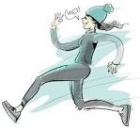
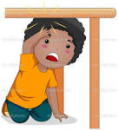
Co może zagrażać naszemu zdrowiu i życiu w szkole?
BIEGANIE

Slide 4



HAŁASOWANIE
KRZYKI
GŁOŚNA MUZYKA
HAŁAS

Slide 5

Co to jest HAŁAS?
Hałas obecnie istnieje wszędzie
( w domu, w szkole, w pracy).
Bo hałas to nieskoordynowane dźwięki, głośną, zakłócającą spokój rozmowę lub muzykę, krzyki, głośny stuk, trzask, odgłosy pracujących maszyn.
Hałas godzi w podstawowe potrzeby każdego człowieka – potrzebę spokoju, wypoczynku, często przyczynia się do niepokoju
i poczucia zagrożenia.

Slide 6
Negatywny wpływ
HAŁASU
UTRUDNIA NAUKĘ
ZMNIEJSZA KONCENTRACJĘ
UTRUDNIA ZAPAMIĘTYWANIE
ZWIĘKSZA ZMĘCZENIE
UTRUDNIA ZROZUMIENIE
ZABURZA ORIENTACJĘ
WZMAGA DRAŻLIWOŚĆ
BÓL GŁOWY I ZAWROTY
BUDZI NIEPOKÓJ

Slide 7
sposoby aby czuć się bezpieczniej w szkole
Na bezpieczeństwo w szkole i klasie mają wpływ wszyscy jej członkowie. Ty, w takim samym stopniu, jak twoi koledzy i nauczyciele przyczyniasz się do atmosfery placówki, w której się uczysz. Od twoich reakcji na pewne wydarzenia zależeć będzie poczucie bezpieczeństwa twoje i innych uczniów. Aby skuteczniej przyczyniać się do budowania przyjaznej atmosfery w miejscu, w którym spędzasz większość czasu, zapoznaj się z poniższymi wskazówkami.

Slide 8

1. Dbaj o swoją sprawność fizyczną i psychiczną. Nie siła, czy dobra kondycją zapewnią ci bezpieczeństwo. Bardzo ważna jest siła psychiczna i pewność siebie w każdej sytuacji.

Slide 9
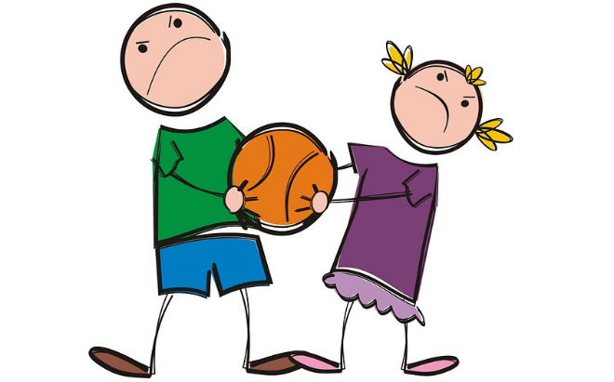
2. Pamiętaj – agresja budzi agresję. Nie dawaj innym powodów, by się ciebie obawiali. Może to zrodzić niepotrzebne nieporozumienia oraz wprowadzić niezdrową atmosferę w klasie i szkole. Traktuj z szacunkiem swoich kolegów, koleżanki oraz nauczycieli – tylko wtedy masz prawo wymagać od nich tego samego.

Slide 10

3. Nie przynoś do szkoły cennych przedmiotów. Pamiętaj, że w szkole obowiązuje zakaz używania telefonów komórkowych.
4. Unikaj konfliktów z innymi uczniami. Jeśli jednak już do nich dojdzie, albo znajdziesz się w sytuacji, w której inny uczeń grozi ci, bądź jest w stosunku do ciebie agresywny koniecznie zgłoś to nauczycielowi bądź pedagogowi szkolnemu.

Slide 11



5.Nie spożywaj alkoholu, nie pal papierosów i innych używek na terenie szkoły i poza nią. Narkotyki i alkohol mają charakter „odprężający”, co może być celowo wykorzystane przez niektóre osoby, by uśpić twoją czujność i wykorzystać cię, bądź namówić do działań, na które w pełni trzeźwy, nigdy byś się nie zgodził. Ponadto, przyłapany przez kadrę nauczycielską na paleniu papierosów, spożywaniu alkoholu, czy zażywaniu narkotyków zostaniesz surowo ukarany, co może skończyć się nawet usunięciem ze szkoły.

Slide 12
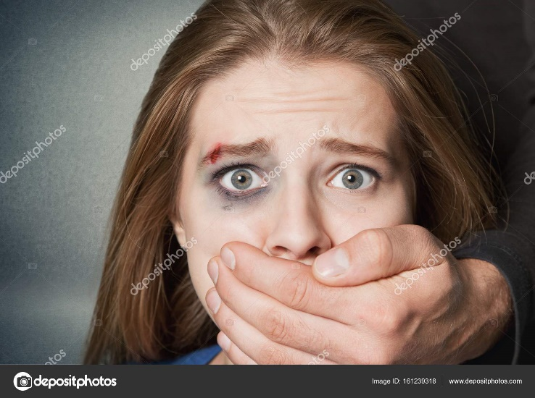
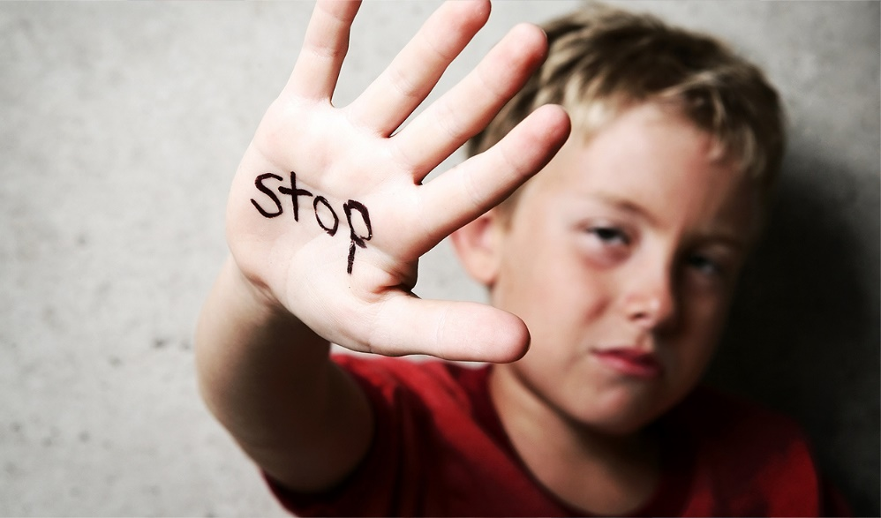
6. Jeśli padłeś ofiarą przemocy na terenie szkoły, bądź ze strony jednego z jej uczniów powiadom o tym odpowiednie osoby. Nie pozwól, by twój strach sprawił, że przestępca poczuje się bezkarny. To całkiem normalne, że boisz się o tym mówić. Alarmując odpowiednie osoby, masz pewność, że sprawca zostanie ukarany, a alarmując odpowiednie osoby, masz pewność, że sprawca zostanie ukarany, a następnym razem zastanowi się dwa razy, zanim powtórzy swoje zachowanie.

Slide 13

7. Unikaj samotnych powrotów ze szkoły, zwłaszcza po zapadnięciu zmroku. Staraj się umawiać z kolegą czy koleżanką, którzy idą w tym samym kierunku. Nie korzystaj z propozycji podwiezienia przez nieznane ci osoby. Sam również nie staraj się „łapać okazji”. Pamiętaj, lepiej chwilę dłużej postać na przystanku, czy pomęczyć się w tłocznym autobusie niż narażać swoje życie i zdrowie.

Slide 14
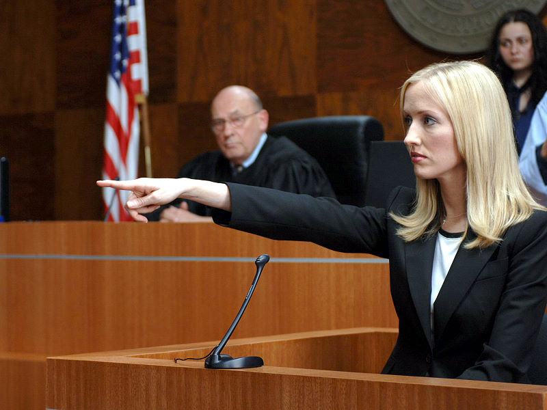
8. Jeśli jesteś świadkiem przestępstwa na terenie szkoły, bądź przestępstwa, którego dopuścił się uczeń szkoły, natychmiast powiadom o tym odpowiednią osobę. Może to być wychowawca, dyrektor szkoły, nauczyciel, pedagog, ale także rodzic bądź opiekun. Każda z tych osób jest zobowiązana ci pomóc.

Slide 15
Ważne numery telefonów
Straż pożarna
998
POGOTOWIE RATUNKOWE 999
CENTRUM POWIADAMIANIA RATUNKOWEGO – OGÓLNOPOLSKI NUMER ALARMOWY
112
POLICJA
997

Slide 16
DZIĘKUJE ZA UWAGĘ
Pedagog: Paulina kijewska

